Slide 1
救主受難紀念
2023年4月7日
受 難 禮 儀
主 題
你為甚麼哭泣?
——我為世界而哭——
(依52:13-53:12;希4:14-16,5:7-9; 若18:1-19:42)

Slide 2
恭讀依撒意亞先知書 52:13-53:12
請看，我的僕人必要成功，必要受尊榮，必要被舉揚，且極受崇敬。就如許多人對他不勝驚愕，因為他的容貌，損傷得已不像人，他的形狀，已不像人子；同樣，眾民族也都要對他不勝驚異，眾君王在他面前，都要閉口無言，因為，他們看見了從未向他們講述過的事，聽見了從未聽說過的事。
1/5

Slide 3
他在上主前，生長如嫩芽，又像出自乾地中的根苗；他沒有俊美，也沒有華麗，可使我們瞻仰；他沒有儀容，可使我們戀慕。他受盡了侮辱，被人遺棄；他真是個苦命人，熟悉病苦；他好像一個人們掩面不顧的人；他受盡了侮辱，因而我們也視他如無物。
然而，他所背負的，是我們的疾苦；擔負的，是我們的疼痛；我們還以為他受了懲罰,為天主所擊傷，和受貶抑的人。
2/5

Slide 4
可是他被刺透，是因為我們的悖逆；他被打傷，是因為我們的罪惡。因他受了懲罰，我們便得到了安全；因他受了創傷，我們便得到了痊瘉。
我們都像羊一樣，迷了路，各走各自的路；但上主卻把我們眾人的罪過，歸到他身上。他受虐待，仍然謙遜忍受，總不開口，如同被牽去待宰的羔羊；又像母羊在剪毛的人前，默不作聲，他也同樣不開口。
3/5

Slide 5
他受了不義的審判，而被除掉，有誰懷念他的命運？其實，他從活人的地上被剪除，受難至死，是為了我人民的罪過。雖然，他從未行過強暴，他口中也從未出過謊言，人們仍把他與歹徒同埋，使他同作惡的人同葬。
上主的旨意，是要用苦難折磨他；當他犧牲了自己的性命，作了贖罪祭時，他要看見他的後輩延年益壽；上主的旨意，也藉他的手，得以實現。
4/5

Slide 6
在他受盡了痛苦之後，他要看見光明，並因自己的經歷而滿足；我正義的僕人，要使許多人成義，因為他承擔了他們的罪過。
為此，我把大眾，賜給他作報酬，他獲得了無數的人，作為勝利品；因為，他為了承擔大眾的罪過，作了罪犯的中保，犧牲了自己的性命，以至於死亡，被列於罪犯之中。——上主的話。
眾:感謝天主
5/5

Slide 7
恭讀致希伯來人書4:14-16;5:7-9
弟兄姊妹們：
我們既然有一位偉大的，進入了諸天的司祭，天主子耶穌，我們就應堅持所信奉的真道，因為我們所有的，不是一位不能同情我們弱點的大司祭，而是一位在各方面與我們相似，受過試探的，只是沒有罪過。所以，我們要懷著依恃之心，走近恩寵的寶座，以獲得仁慈，尋到恩寵，作及時的扶助。
1/2

Slide 8
當基督還在血肉之身時，以大聲哀號和眼淚，向那能救他脫離死亡的天主，獻上了祈禱和懇求，就因他的虔敬，而獲得了俯允。
他雖然是天主子，卻由所受的苦難，學習了服從，且在達到完成之後，為一切服從他的人，成了永遠救恩的根源。
——上主的話。
眾:感謝天主
2/2

Slide 9
若望所載主耶穌基督的受難始末18:1-19:42
耶穌說完了這些話，就和門徒出去，到了克德龍溪的對岸，在那裡有一個園子，他和門徒便進去了。出賣他的猶達斯也知道那地方。猶達斯便領了一隊兵和由司祭及法利塞人派來的差役，帶著火把、燈籠與武器，來到那裡。耶穌上前去問他們說：「你們找誰？」
1/21

Slide 10
他們答覆說：「納匝肋人耶穌。」他向他們說：「我就是」。耶穌一對他們說了「我就是」，他們便倒退跌在地上。
於是他又問他們說：「你們找誰？」他們說：「納匝肋人耶穌。」耶穌答覆說：「我已給你們說了『我就是』；你們既然找我，就讓這些人去罷！」
2/21

Slide 11
西滿伯多祿有一把劍，就拔出來，向大司祭的一個僕人砍去，削下了他的右耳；那僕人名叫瑪耳曷。耶穌就對伯多祿說：「把劍收入鞘內！父賜給我的杯，我豈能不喝嗎？」於是兵隊、千夫長和猶太人的差役拘捕了耶穌，把他綑起來，先解送到亞納斯那裡，亞納斯是那一年當大司祭的蓋法的岳父。就是這個蓋法曾給猶太人出過主意：
3/21

Slide 12
叫一個人替百姓死，是有利的。
那時，西滿伯多祿同另一個門徒跟著耶穌；那門徒是大司祭所認識的，便同耶穌一起進了大司祭的庭院，伯多祿卻站在門外；大司祭認識的那個門徒遂出來，對看門的侍女說了一聲，就領伯多祿進去。那看門的侍女對伯多祿說：「你不也是這人的一個門徒嗎？」他說：「我不是。」
4/21

Slide 13
那時，僕人和差役生了炭火，伯多祿也同他們站在一起，烤火取煖。
大司祭就有關他的門徒和他的教義審問耶穌。耶穌答覆他說：「我向來公開地對世人講話，我常常在會堂和聖殿內，即眾猶太人所聚集的地方施教，在暗地裡我並沒有講過什麼。你為什麼問我？你問那些聽過我的人，我給他們講了什麼；他們知道我所說的。」
5/21

Slide 14
他剛說完這話，侍立在旁的一個差役，就給了耶穌一個耳光，說：「你就這樣答覆大司祭嗎？」耶穌答覆他說：「我若說得不對，你指證那裡不對；若對，你為什麼打我？」亞納斯遂把被捆的耶穌，解送到大司祭蓋法那裡去。
西滿伯多祿仍站著烤火取煖，於是有人向他說：「你不也是他門徒中的一個嗎？」伯多祿否認說：「我不是。」
6/21

Slide 15
有大司祭的一個僕役，對他說：「我不是在山園中看見你同他在一起嗎？」
伯多祿又否認了，立時雞就叫了。然後他們從蓋法那裡把耶穌解往總督府，那時是清晨。比拉多出來，到外面向他們說：「你們對這人提出什麼控告？」
7/21

Slide 16
他們回答說：「如果這人不是作惡的，我們便不會把他交給你。」
比拉多便對他們說：「你們自己把他帶去，按照你們的法律審判他罷！」猶太人回答說：「我們是不許處死任何人的！」比拉多於是又進了總督府，叫了耶穌來，對他說：「你是猶太人的君王嗎？」
耶穌答覆說：「這話是你由自己說的，
8/21

Slide 17
或是別人論我而對你說的？」比拉多答說：「莫非我是猶太人？你的民族和司祭長把你交付給我，你作了什麼？」耶穌回答說：「我的國不屬於這世界；假使我的國屬於這世界，我的臣民早已反抗了，使我不至於被交給猶太人；但是，我的國不是這世界的。」於是比拉多對他說：「那麼，你就是君王了？」耶穌回答說：「你說的是，我是君王。
9/21

Slide 18
我為此而生，我也為此而來到世界上，為給真理作證：凡屬於真理的，必聽從我的聲音。」比拉多遂說：「什麼是真理？」說了這話，再出去到猶太人那裡，向他們說：「我在這人身上查不出什麼罪狀來。你們有個慣例：在逾越節我該給你們釋放一人；那麼，你們願意我給你們釋放猶太人的君王嗎？」他們就大聲喊說：「不要這人，而要巴辣巴！」巴辣巴原是個強盜。
10/21

Slide 19
那時，比拉多命人把耶穌帶去鞭打了。然後兵士們用荊棘編了個茨冠，放在他頭上，給他披上一件紫紅袍，來到他跟前說：「猶太人的君王，萬歲！」並給他耳光。比拉多又出去到外面，向他們說：「看，我給你們領出他來，為叫你們知道我在他身上查不出什麼罪狀。」
於是耶穌帶著茨冠,披著紫紅袍出來了；比拉多就對他們說：「看，這個人！」
11/21

Slide 20
司祭長和差役們一看見耶穌，就喊說：「釘在十字架上！釘他在十字架上！」比拉多對他們說：「你們把他帶去，釘在十字架上罷！我在他身上查不出什麼罪狀。」猶太人答覆他說：「我們有法律，按法律他應該死，因為他自充為天主子。」比拉多聽了這話，越發害怕，遂又進了總督府，對耶穌說：「你到底是哪裡的？」耶穌卻沒有回答他。
12/21

Slide 21
於是比拉多對他說：「你對我也不說話嗎？你不知道我有權柄釋放你，也有權柄釘你在十字架上嗎？」
耶穌答說：「若不是由上賜給你，你對我什麼權柄也沒有；為此，把我交付給你的人，負罪更大。」從此，比拉多設法要釋放耶穌，猶太人卻喊說：「你如果釋放這人，你就不是凱撒的朋友，因為凡自充為王的，就是背叛凱撒。」
13/21

Slide 22
比拉多一聽這話，就把耶穌領出來，到了一個名叫「石舖地」的地方，坐在審判座位上。
時值逾越節的預備日，比拉多對猶太人說：「看，你們的君王！」他們就喊叫說：「除掉，除掉，釘他在十字架上！」比拉多對他們說：「要我把你們的君王釘在十字架上嗎？」司祭長答說：「除了凱撒，我們沒有君王。」
14/21

Slide 23
於是比拉多把耶穌交給他們去釘死。耶穌自己背著十字架出來，有許多人跟隨著耶穌,耶穌轉身向他們說:「你們不要哭我,但應哭你們自己及你們的子女」(路23:27)。到了一個名叫「髑髏」的地方，他們就在那裡把他釘在十字架上，同他一起另有兩個人。比拉多寫了個牌子，放在十字架上端，寫的是：「納匝肋人耶穌，猶太人的君王。」
15/21

Slide 24
於是猶太人的司祭長就對比拉多說：「不要寫猶太人的君王，該寫他自己說：我是猶太人的君王。」比拉多答覆說：「我寫了，就寫了。」兵士將耶穌釘在十字架上後，拿了他的衣服，分成四分，每人一分；又拿了長衣，因那長衣是無縫的，由上到下渾然織成，
16/21

Slide 25
所以他們彼此說：「我們不要把它撕開，我們擲骰，看是誰的。」
在耶穌的十字架傍，站著他的母親和他母親的姊妹，還有克羅帕的妻子瑪利亞和瑪利亞瑪達肋納。耶穌看見母親，又看見他所愛的門徒站在旁邊，就對母親說：「女人，看，你的兒子！」然後，又對那門徒說：「看，你的母親！」
17/21

Slide 26
就從那時起，那門徒把她接到自己家裡。此後，耶穌因知道一切事都完成了，為應驗經上的話，遂說：『我渴。』有一個盛滿了醋的器皿放在那裡，有人便將海綿浸滿了醋，綁在長槍上，送到他的口邊。耶穌一嚐了那醋，便說：「完成了。」就低下頭，交付了靈魂。
(靜默片刻,感謝耶穌)
18/21

Slide 27
猶太人請求比拉多，打斷他們的腿，把他們拿去。兵士於是前來，把第一個人的，並與耶穌同釘在十字架上的，第二個人的腿，打斷了。
可是，及至來到耶穌面前，看見耶穌已經死了，就沒有打斷他的腿；但是，有一個士兵，用槍刺透了他的肋膀，立刻就流出了血和水。
19/21

Slide 28
這些事以後，阿黎瑪特雅人若瑟──他因怕猶太人，暗中作了耶穌的門徒──來求比拉多，為領取耶穌的遺體；比拉多允許了。
於是，他來把耶穌的遺體領去了。那以前夜間來見耶穌的尼苛德摩，也來了，帶著沒藥及沉香調和的香料，約有一百斤。
20/21

Slide 29
他們取下了耶穌的遺體，照猶太人埋葬的習俗，用殮布和香料把他裹好。
在耶穌被釘在十字架上的地方，有一個園子，在那園子裡，有一座新墳墓，裡面還沒有安葬過人。只因是猶太人的預備日，墳墓又近，就在那裡安葬了耶穌。——上主的話。
——基督，我們讚美你。
21/21

Slide 30
救主受難紀念
2023年4月7日
受 難 禮 儀
主 題
你為甚麼哭泣?
——我為世界而哭——
(依52:13-53:12;希4:14-16,5:7-9; 若18:1-19:42)

Slide 31
他受盡了侮辱,被人遺棄;他真是個苦命人,熟悉病苦;他好像一個人們掩面不顧的人;因而我們也視他如無物.
一位在各方面與我們相似,受過試探的,只是沒有罪過.他雖然是天主子,卻由所受的苦難,學習了服從.
除了凱撒 我們沒有君王

Slide 32
他受盡了侮辱,被人遺棄;
他真是個苦命人,熟悉病苦;
他好像一個人們掩面不顧的人;
因而我們也視他如無物.

Slide 33
一位在各方面與我們相似,受過試探的,只是沒有罪過.他雖然是天主子,卻由所受的苦難,學習了服從.
沒有罪或減少罪的重要條件：
梵二信仰:重視生活,強調人神合作
知識深廣:正確和完整的知識有道德力量鬼夜哭
長久修養:習以為常,為善好像「天生的」
經常警醒:束腰是白天警醒,點燈是晚上警醒
身心靈健康:有更強的內動力和「免疫力」
(參考 Youtube CIRS HK 身心靈健康抗疫法)

Slide 34
除了凱撒,我們沒有君王?
只有凱撒,才是我們的君王!!

Slide 35
我為世界而哭,因為我們說：
除了凱撒,我們沒有君王:所以天主的選民,把真正的君王——天主的獨生子,萬王之王——釘死了,而且是死在十字架上.
I cry for the world, because we say:
We have no king but Caesar. So, God’s chosen people took the real King, God’s only Son, the King of Kings, crucified and let Him die on the cross.

Slide 36
我為世界而哭,因為我們說:除了政治,我們沒有君王:所以,為了所謂的「政治正確」,為了「顏色」的正統,親子可以反目,朋友可以unfriend;夫妻也可以拒絕同床,或同床異夢.
I cry for the world, because we say:
Apart from politics, we recognize no greater power. So, for the sake of “political correctness”, and “colour” orthodoxy, parents, children and friends unfriend each other; even husbands and wives become distant and part ways.

Slide 37
除了國家,我們沒有君王:把「國家優先」放在前頭,明明是違反聖經,違反信仰,甚至違反道德的國策與行動,都全可合理化.
Apart from our own nation, we serve no other. So, the interest of one’s country takes overriding precedence to the extent that national policies and actions that go blatantly against biblical teachings, morality and ethics become justified.

Slide 38
除了金錢,我們沒有君王:網上流傳,指有某藥廠和某生化實驗室共謀製毒,再製解藥圖利. 我希望這不是真的,但 天下熙熙,皆為利來;天下攘攘,皆為利往(史記), 金錢威力大於天主,誰敢否認?
Apart from money, we do not have a king. Rumours say that a certain pharmaceutical company and bio-chemical laboratory have created viruses and the antidotal vaccines in order to make money. Mankind would be truly evil if this were the case, but as the Chinese Chronicle said: “The world is bustling/hustling for profit”. Who can deny that the power of money has greater attraction than God?

Slide 39
除了「永保青春」,我們沒有君王:某七十歲婦人為減肥而經常抽脂,有一次竟意外抽死了.本來就沒有青春常駐這回事,但對某些人來說,青春有時比天主還重要.
Apart from “keeping young forever”, we do not have a king. A 70-year old lady had been going on liposuction to remain shapely until the last that took her life. There is no everlasting youth, but for some people, keeping young forever overrides the importance of God.

Slide 40
其實,如果沒有天主,沒有永生,沒有天國,沒有世界大同,最強的國家可以禍起蕭牆,最多的金錢可以轉眼成空,所有的青春,都會歸於塵土.
However, without God, without an eternal life, without a Heavenly Kingdom, without Universal Harmony, even the most powerful nation will collapse, the greatest riches disappear at the blink of an eye,
and youth return to ashes.

Slide 41
對我來說:
「除了基督,我沒有君王」.
耶穌, 我信你, 望你, 愛你!
For me,
“Apart from Christ,
I do not have a king”.
Jesus, I believe, I hope, and I love you

Slide 42
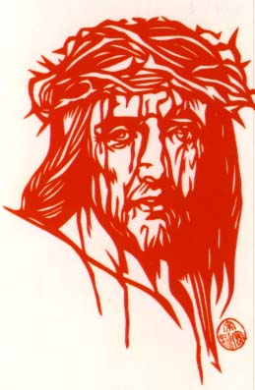
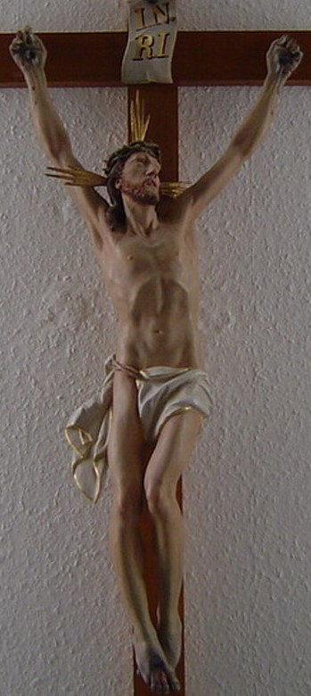
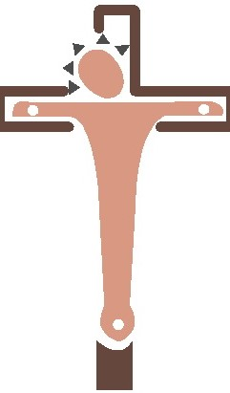
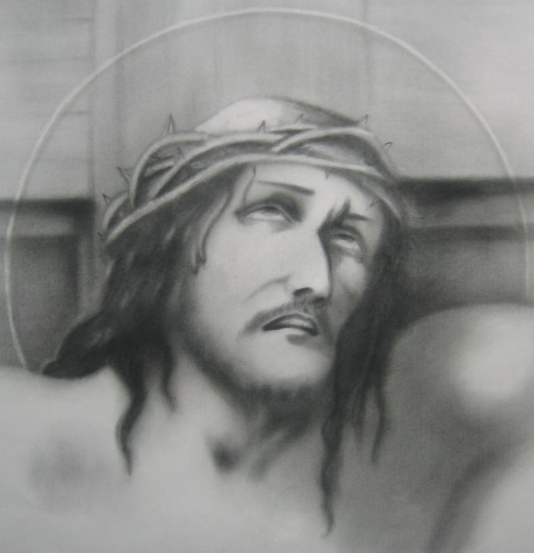
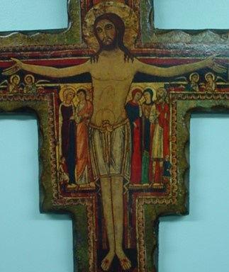
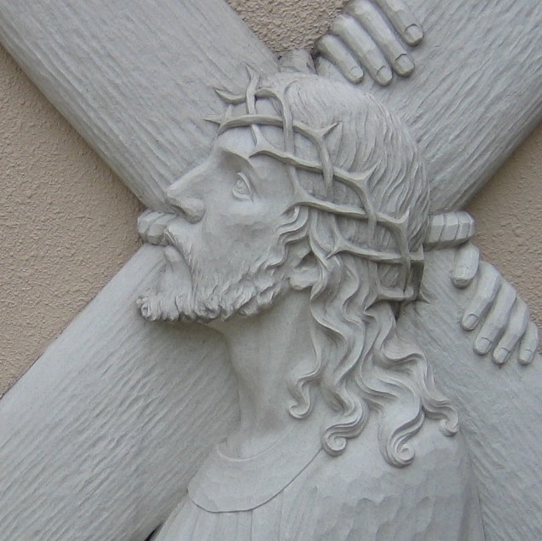
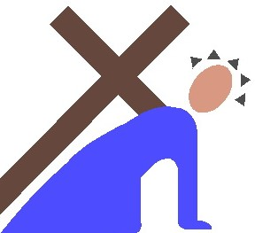
朝拜十字聖架
我的人民啊,難道我虧負了你?
我什麼地方對不起你?請你答覆我!

Slide 43
請繼續祈禱和克己/守大小齋
14歲(小齋,戒肉); 18-59歲(大小齋1飽2半)
多作愛主愛人的善功
準 備 心 靈
去迎接基督的復活
並爭取你個人的「逾越」
—— 天 主 保 佑 ——

